Slide 1
2017年秋季零基础学python
第五组项目汇报——简单2048小游戏

Slide 2

一，成员介绍
二，功能演示
三，总体设计
四，特色和创新点

Slide 3
一，成员介绍
组长 谭小明：框架构思+部分代码编写+汇报
组员 徐薇：部分代码编写及测试
组员 朱敏：ppt制作
组员 刘思雨：ppt制作+汇报

Slide 4
组员 刘雪岩：部分代码编写及测试 组员 张航：主要代码编写 组员 李波：相关学习资料的收集与提供 包括curses库的使用，矩阵变换的应用

Slide 5
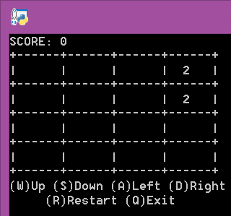
二，功能演示
这是刚开始的时候

Slide 6
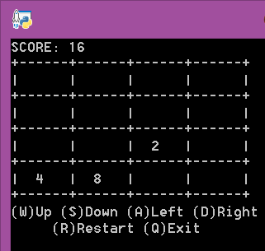
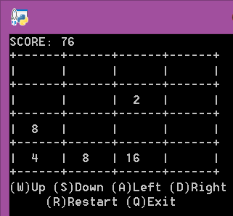
二，功能演示

Slide 7
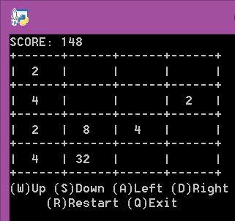
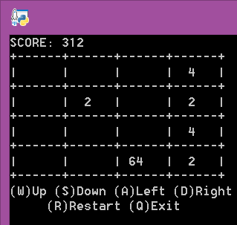
二，功能演示

Slide 8
三，总体设计框架
Win
Restart
Exit
Win
Init
Game
Init
Exit
Exit
Restart
game over
Game
over
Restart
Exit

Slide 9
四，特色和创新点
基于cmd，操作简单，只需双击鼠标左键即可开始游戏，便于玩家开始游戏。

Slide 10
代码讲解前：curses库的简介
curses – 内建的 ncurses 封装，用来创建终端图形用户界面。
curses 库 ( ncurses ) 提供了控制字符屏幕的独立于终端的方法。curses 是大多数类似于 UNIX 的系统（包括 Linux）的标准部分，而且它已经移植到 Windows 和其它系统。curses 程序将在纯文本系统上、xterm 和其它窗口化控制台会话中运行，这使这些应用程序具有良好的可移植性。
更多资料：
http://blog.csdn.net/u014015972/article/details/51737196
https://www.cnblogs.com/starof/p/4703820.html

Slide 11
THANK YOU !

